Slide 1
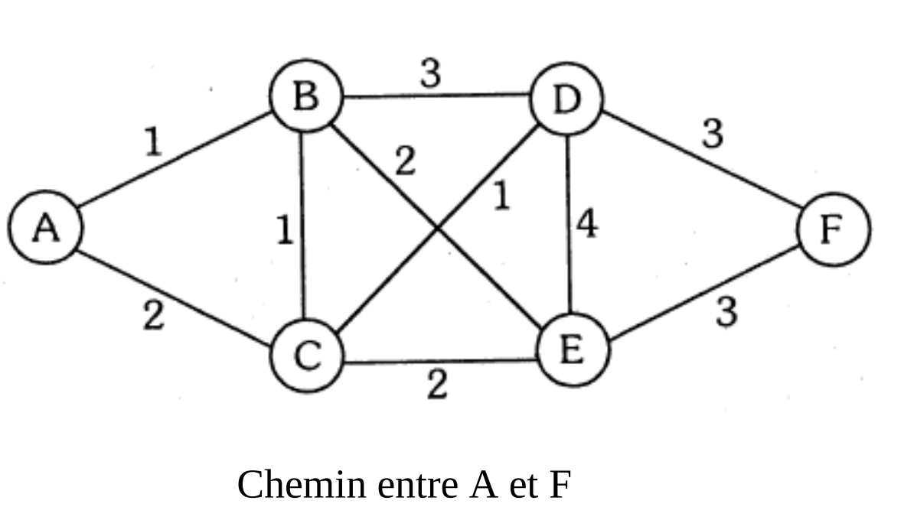

Slide 2
 | A | B | C | D | E | F
Départ | 0A | ∞ | ∞ | ∞ | ∞ | ∞

Slide 3
 | A | B | C | D | E | F
Départ | 0A | ∞ | ∞ | ∞ | ∞ | ∞
A (0)

Slide 4
 | A | B | C | D | E | F
Départ | 0A | ∞ | ∞ | ∞ | ∞ | ∞
A (0) |  | 1A | 2A | ∞ | ∞ | ∞

Slide 5
 | A | B | C | D | E | F
Départ | 0A | ∞ | ∞ | ∞ | ∞ | ∞
A (0) |  | 1A | 2A | ∞ | ∞ | ∞
B (1)

Slide 6
 | A | B | C | D | E | F
Départ | 0A | ∞ | ∞ | ∞ | ∞ | ∞
A (0) |  | 1A | 2A | ∞ | ∞ | ∞
B (1) |  |  | 2A | 4B | 3B | ∞

Slide 7
 | A | B | C | D | E | F
Départ | 0A | ∞ | ∞ | ∞ | ∞ | ∞
A (0) |  | 1A | 2A | ∞ | ∞ | ∞
B (1) |  |  | 2A | 4B | 3B | ∞
C(2)

Slide 8
 | A | B | C | D | E | F
Départ | 0A | ∞ | ∞ | ∞ | ∞ | ∞
A (0) |  | 1A | 2A | ∞ | ∞ | ∞
B (1) |  |  | 2A | 4B | 3B | ∞
C(2) |  |  |  | 3C | 3B | ∞

Slide 9
 | A | B | C | D | E | F
Départ | 0A | ∞ | ∞ | ∞ | ∞ | ∞
A (0) |  | 1A | 2A | ∞ | ∞ | ∞
B (1) |  |  | 2A | 4B | 3B | ∞
C(2) |  |  |  | 3C | 3B | ∞
E(3)

Slide 10
 | A | B | C | D | E | F
Départ | 0A | ∞ | ∞ | ∞ | ∞ | ∞
A (0) |  | 1A | 2A | ∞ | ∞ | ∞
B (1) |  |  | 2A | 4B | 3B | ∞
C(2) |  |  |  | 3C | 3B | ∞
E(3) |  |  |  | 3C |  | 6E

Slide 11
 | A | B | C | D | E | F
Départ | 0A | ∞ | ∞ | ∞ | ∞ | ∞
A (0) |  | 1A | 2A | ∞ | ∞ | ∞
B (1) |  |  | 2A | 4B | 3B | ∞
C(2) |  |  |  | 3C | 3B | ∞
E(3) |  |  |  | 3C |  | 6E
D(3) |  |  |  |  |  | 6E

Slide 12
 | A | B | C | D | E | F
Départ | 0A | ∞ | ∞ | ∞ | ∞ | ∞
A (0) |  | 1A | 2A | ∞ | ∞ | ∞
B (1) |  |  | 2A | 4B | 3B | ∞
C(2) |  |  |  | 3C | 3B | ∞
E(3) |  |  |  | 3C |  | 6E
D(3) |  |  |  |  |  | 6E
Le chemin optimal est donc A → B → E→ F

Slide 13
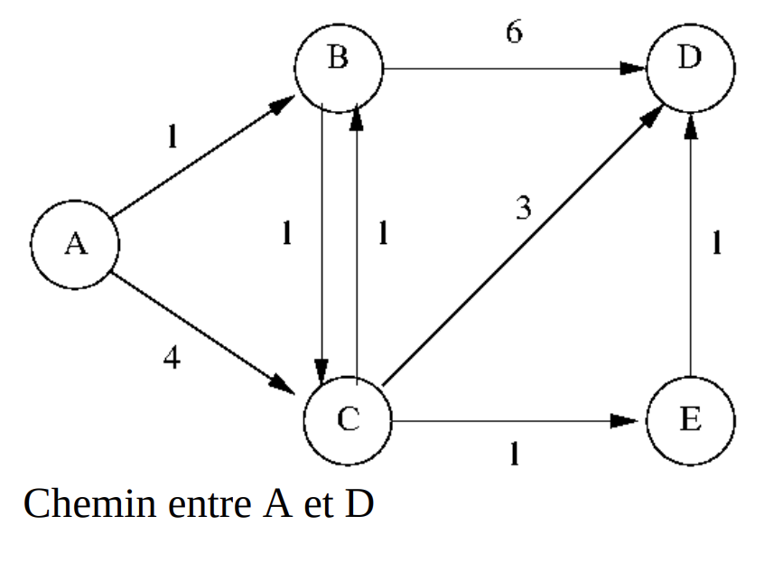

Slide 14
 | A | B | C | D | E
Départ | 0A | ∞ | ∞ | ∞ | ∞

Slide 15
 | A | B | C | D | E
Départ | 0A | ∞ | ∞ | ∞ | ∞
A (0) |  | 1A | 4A | ∞ | ∞

Slide 16
 | A | B | C | D | E
Départ | 0A | ∞ | ∞ | ∞ | ∞
A (0) |  | 1A | 4A | ∞ | ∞
B(1) |  |  | 2B | 7B | ∞

Slide 17
 | A | B | C | D | E
Départ | 0A | ∞ | ∞ | ∞ | ∞
A (0) |  | 1A | 4A | ∞ | ∞
B(1) |  |  | 2B | 7B | ∞
C(2) |  |  |  | 4C | 3C

Slide 18
 | A | B | C | D | E
Départ | 0A | ∞ | ∞ | ∞ | ∞
A (0) |  | 1A | 4A | ∞ | ∞
B(1) |  |  | 2B | 7B | ∞
C(2) |  |  |  | 5C | 3C
E(3) |  |  |  | 4E

Slide 19
 | A | B | C | D | E
Départ | 0A | ∞ | ∞ | ∞ | ∞
A (0) |  | 1A | 4A | ∞ | ∞
B(1) |  |  | 2B | 7B | ∞
C(2) |  |  |  | 5C | 3C
E(3) |  |  |  | 4E
Le chemin optimal est donc A → B → C → E→ D

